Slide 1

Clase 03. ANGULAR
Typescript

Slide 2


RECUERDA PONER A GRABAR LA CLASE

Slide 3

Conocer y aplicar Typescript.
Definir variables y sistema de módulos.
Realizar codificaciones en un ejemplo de Typescript que utilice clases, tipado e interfaces.
OBJETIVOS DE LA CLASE

Slide 4
MAPA DE CONCEPTOS

Slide 5

MAPA DE CONCEPTOS CLASE 3
Aportes
Tipos primitivos
Typescript y NodeJS
Configuración de proyectos con node
Tipos básicos
Características del lenguaje Typescript
Arrays, Interfaces, Objetos & Clases
Variables
Tipos genéricos
Decoradores
Clases e interfaces
Import
Sistema de módulos
Export
Re-Export

Slide 6




CRONOGRAMA DEL CURSO
Clase 2
Clase 3
Clase 4
Componentes y Elementos de un proyecto Angular
Typescript
Componentes y Elementos de un proyecto Angular
Flujo de desarrollo Angular
Interfaces
Componente y directivas estructurales
Componentes
Funciones y tipado genérico
Componente, directiva ngClass y Pipe Angular
Ejemplo en vivo
Ejemplo en vivo
Ejemplo en vivo
Layouts
Lista de alumnos

Slide 7

ANTES DE EMPEZAR…
DEFINAMOS NODE.JS

Slide 8

NODEJS

Slide 9
¿QUÉ ES NODEJS?
Es considerada una tecnología de servidor que hace aportes a un proyecto javascript aunque sea con tecnología Front-End.
Repasemos, ¿por qué NodeJS?
🤔

Slide 10

¿POR QUÉ NODEJS?
Uno de los requisitos que tenemos a la hora de configurar nuestras herramientas para el trabajo con Angular es la instalación del Runtime de NodeJS 🤔 Esto no significa que usaremos NodeJs, pero sí utilizaremos una herramienta que viene con su instalación: npm.
Notes:
Npm es simplemente un gestor de paquetes Javascript que viene en la instalación de Runtime de NodeJS.

Slide 11
¿POR QUÉ NODEJS?
ANGULAR-CLI utiliza muchas configuraciones que dependen internamente de node y npm que se emplean en el entorno de desarrollo y no se trasladan al proyecto compilado 🚀.
Un proyecto ANGULAR finalizado no se encuentra limitado a la plataforma de node para funcionar, sino que puede hacerlo con cualquier servidor web que soporte html, css y javascript.

Slide 12






PROYECTOS CON NODE
Configuración
Codificación
Ejecución entorno de desarrollo
Pruebas / Test
Preparación de publicación
Creación del proyecto

Slide 13
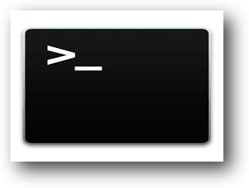
CREACIÓN DEL PROYECTO
Consiste en la creación de un archivo package.json. que es un json y que se puede generar manualmente, pero npm nos ofrece la posibilidad hacerlo mediante los siguientes comandos:
npm init
npm init --yes
Nos va preguntando por valores que se irán cargando en el archivo package.json
Responde que sí a todas las preguntas que nos va haciendo la generación del packaga.json

Slide 14

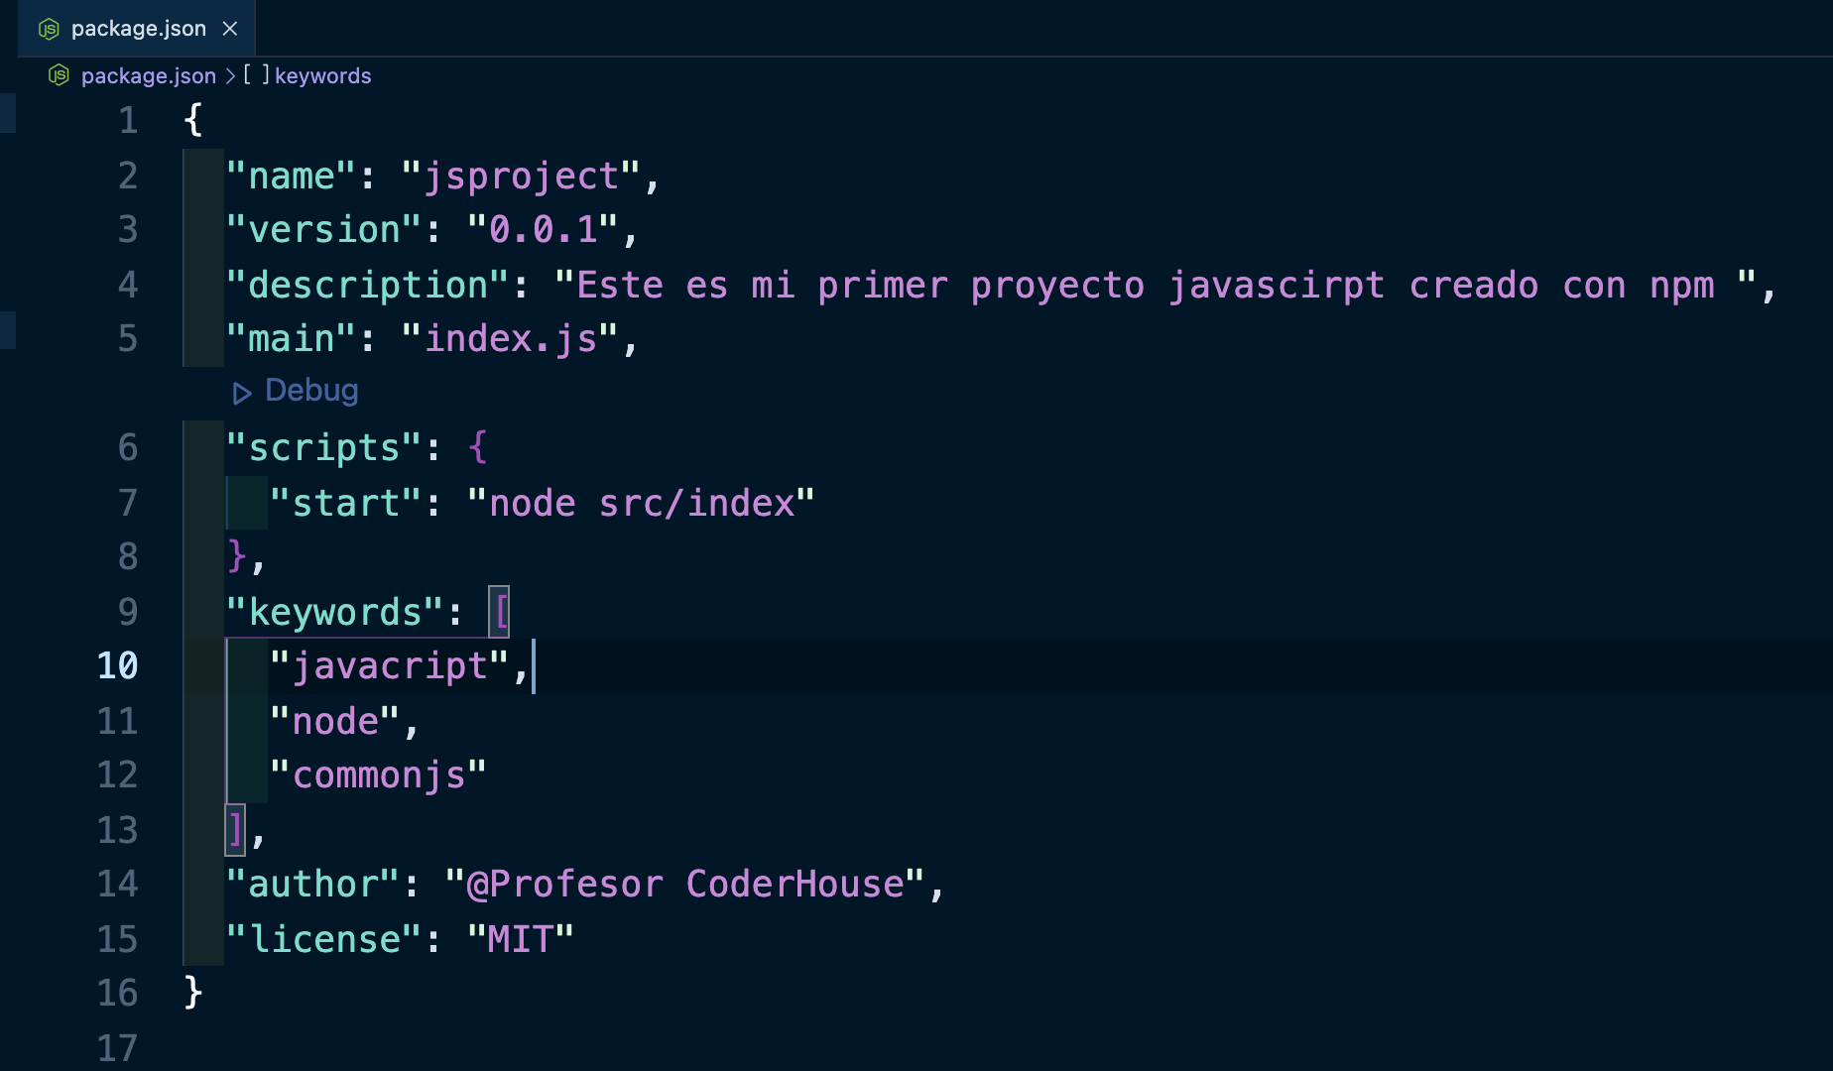
CONFIGURACIÓN
Es el manifiesto de nuestro proyecto. Además, administra los paquetes y maneja la publicación del proyecto.

Slide 15
CODIFICACIÓN
Con saber programar en javascript, solo vamos a necesitar crear un archivo con extensión .js
console.log("--- Aplicacion de consola ---");
console.log('Nuestra primera aplicacion puro javascript');
console.log("************************************");

Slide 16
EJECUCIÓN EN DESARROLLO
Mientras estamos en tiempo de desarrollo necesitamos ir probando nuestro código
Comando de Node
Configuracion del package.json
$ node index.js
$ npm start

Slide 17
PRUEBAS / TEST
Las pruebas no forman parte de las funcionalidades nativas del entorno de node. Mientras que las alternativas de test son:
Generación nativa de pruebas (poco utilizada).
Mediante la instalación de librerías externas.

Slide 18
PREPARACIÓN DE PUBLICACIÓN
Javascript es interpretado según el entorno (browser o runtime), por esto no requiere de un proceso de compilación. Sin embargo, es muy común atravesar un proceso de empaquetado o conversión a código estándar EcmaScript compatible.
Este proceso -en general- se lleva adelante mediante librerías especializadas debidamente configuradas para esta tarea.

Slide 19

TYPESCRIPT

Slide 20
¿QUÉ ES TYPESCRIPT?

Slide 21
TYPESCRIPT
TypeScript es un lenguaje de programación de código abierto creado por Microsoft en el año 2012 que implementa mecanismos de programación orientados a objetos.

Slide 22


TYPESCRIPT
Se trata de un superset de JavaScript que extiende su sintaxis.
Al compilar, se genera código JavaScript ya que el navegador no puede interpretar TypeScript. Este proceso se conoce como transpilar que significa generar un código en un lenguaje específico a partir de otro.

Slide 23

VENTAJAS DE TYPESCRIPT
Extiende a Superset de Javascript.
Ofrece tipado estricto y flexible.
Mejora la legibilidad del código.
Permite usar nuevas características.

Slide 24




USOS DE TYPESCRIPT
Es muy común encontrar typescript del lado del FrontEnd
Pero también en el backend FrontEnd

Slide 25

INSTALAR Y CONFIGURAR
Vamos a necesitar tener instalado nodejs y un editor de código:
El editor Visual Studio Code viene configurado para aprovechar al máximo TypeScript.

Slide 26
PROBANDO TYPESCRIPT
Observemos un ejemplo de flujo de trabajo con typescript
npm install -g typescript
Podemos crear un folder/carpeta y dentro un archivo .ts
Touch index.ts
Dentro del index.ts se puede escribir un código typescript válido
npx tsc index.ts --outFile dist/index.js
tsc index.ts --outFile dist/index.js

Slide 27
COMPILACIÓN
npx tsc index.ts
El proceso de compilación parte de un archivo index.ts al cual se le ejecuta el comando de compilación ts y obtenemos un archivo index.js. Esto es necesario para que el código pueda ser interpretado mediante un browser o por el runtime de node.
npx tsc --watch index.ts
Sirve para observar los cambios que se producen en el archivo index.ts

Slide 28

EJEMPLO EN VIVO
Creamos un proyecto con typescript
Notes:
Para el ejemplo de código en vivo podemos usar el siguiente ejemplo.
class Payment {
private bin: number;
private cvc: number;
private year: number;
constructor( bin: number, cvc: number, year: number ) {
this.bin = bin;
this.cvc = cvc;
this.year = year
}
private validateBin () {
return true
}
private validateCVC () {
return true
}
private validateYear () {
return true
}
makePayment() {
if (this.validateBin() && this.validateCVC() && this.validateYear() )
{
return 'Pago exitoso'
}
else {
return 'no se pudo :/'
}
}
}
let pay = new Payment(123456789012345, 345, 2028)
console.log(pay.makePayment())

Slide 29
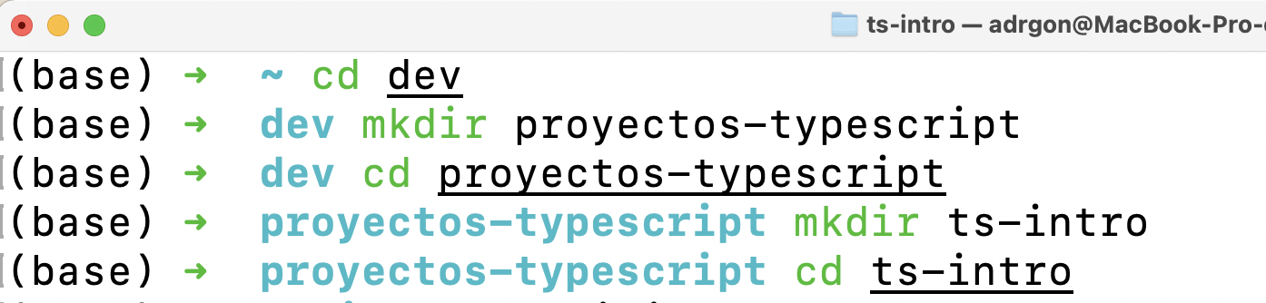
ORGANIZACIÓN DE ARCHIVOS
Organizamos archivos y carpetas

Slide 30
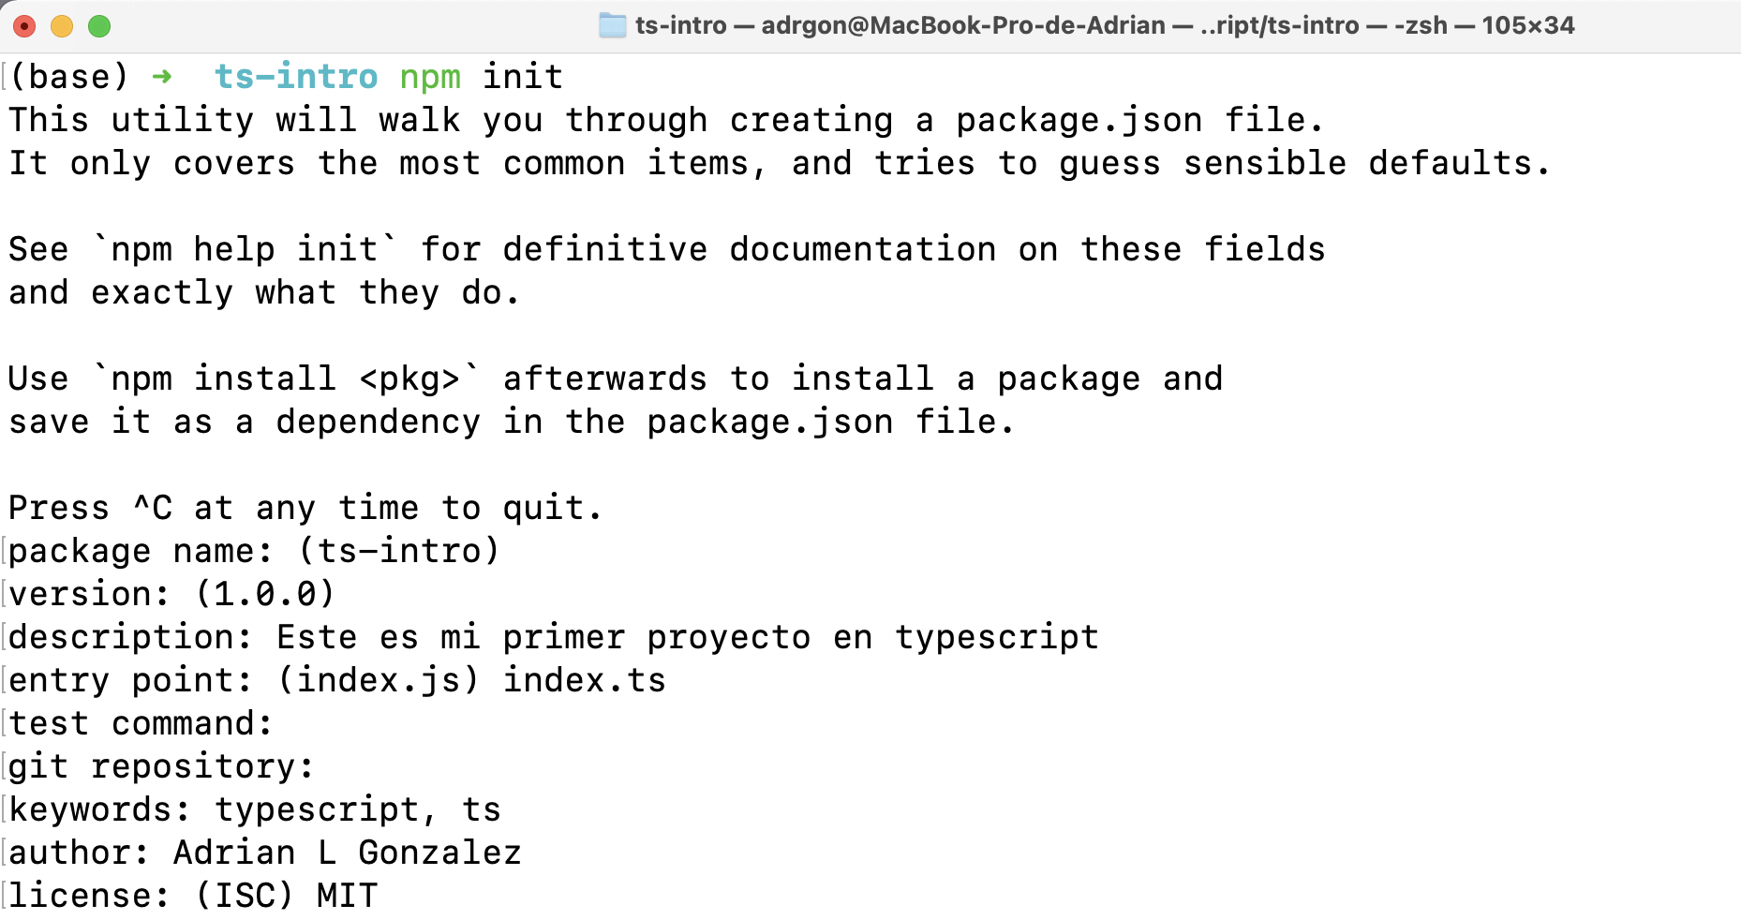
GENERACIÓN PACKAGE.JSON

Slide 31
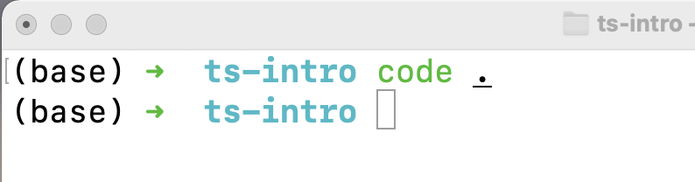
ABRIMOS EL EDITOR
Iniciamos Visual Studio Code. Es decir, con el comando code . abrimos un editor en la carpeta donde estamos posicionados.

Slide 32
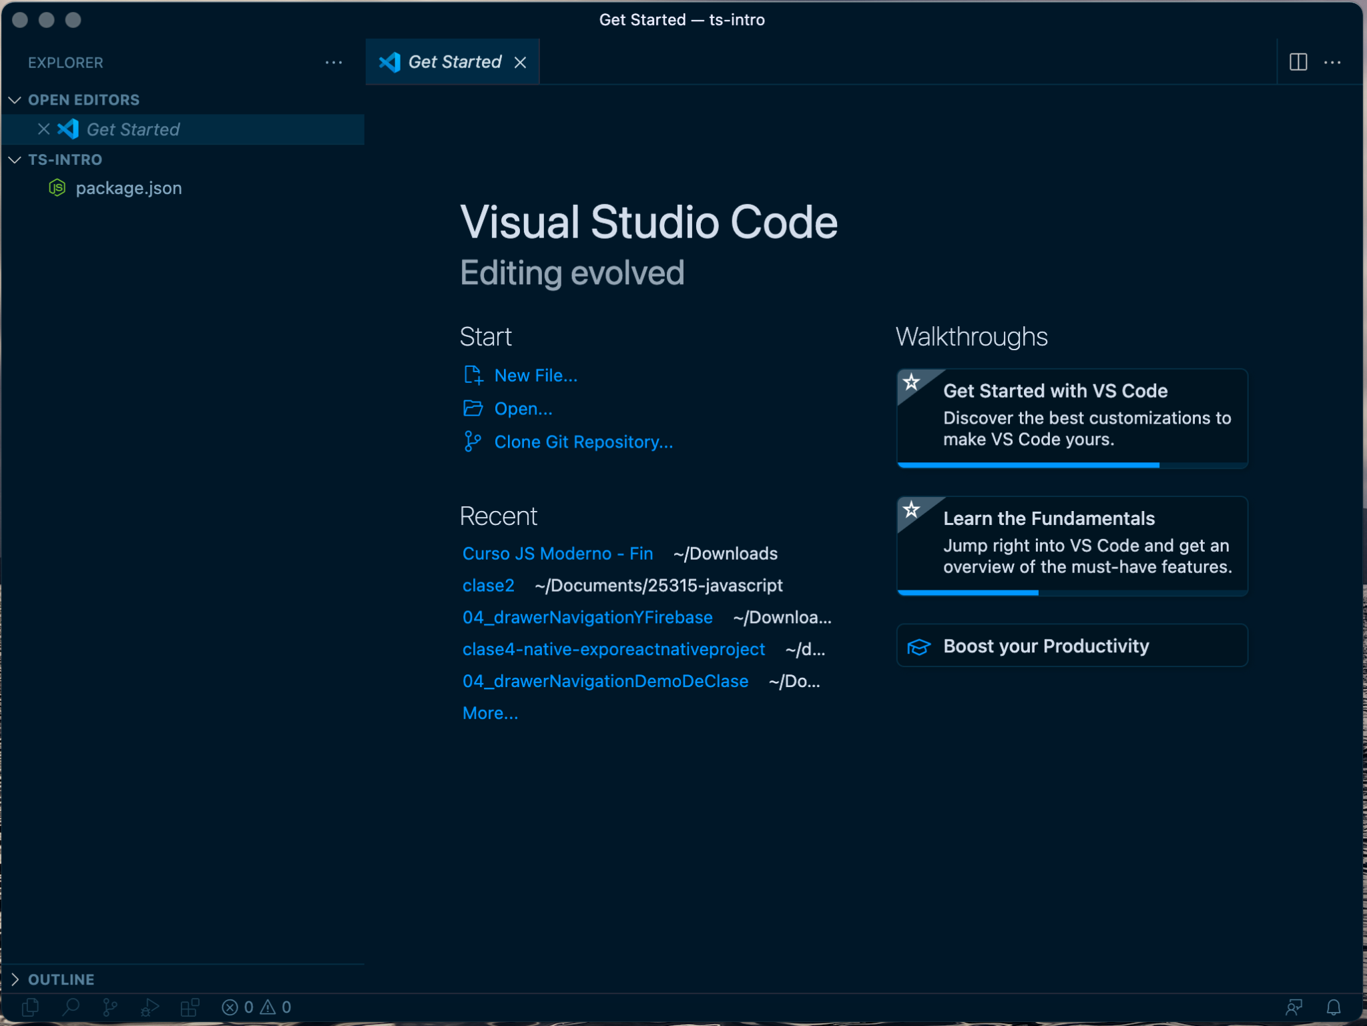
VISUAL STUDIO CODE
Archivo package.json generado con
npm init

Slide 33
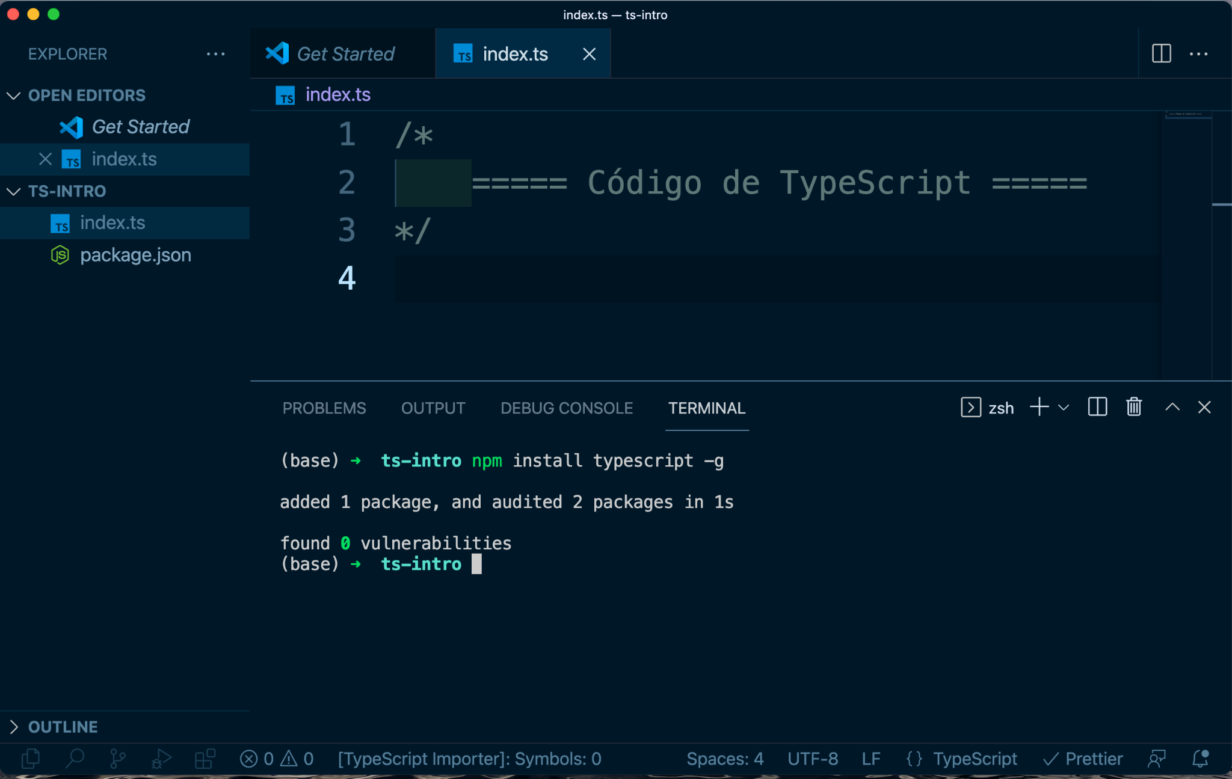
ESCRITURA DE CÓDIGO
Archivo de
typescript
Código
fuente
Instalación de paquete

Slide 34
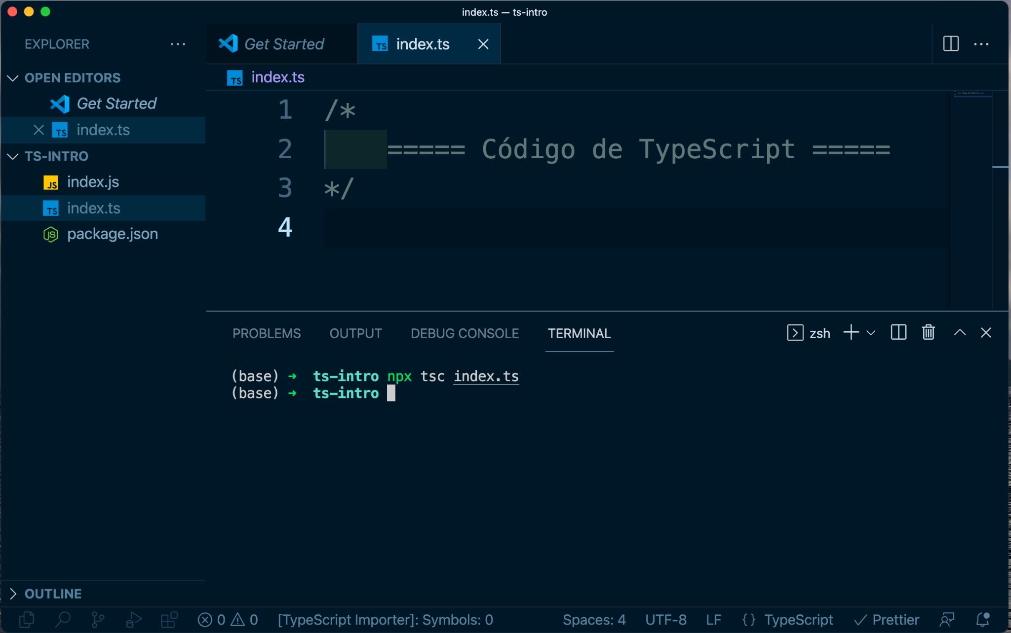
ESCRITURA DE CÓDIGO
Archivo compilado
Compilación

Slide 35
CARACTERÍSTICAS DEL LENGUAJE

Slide 36
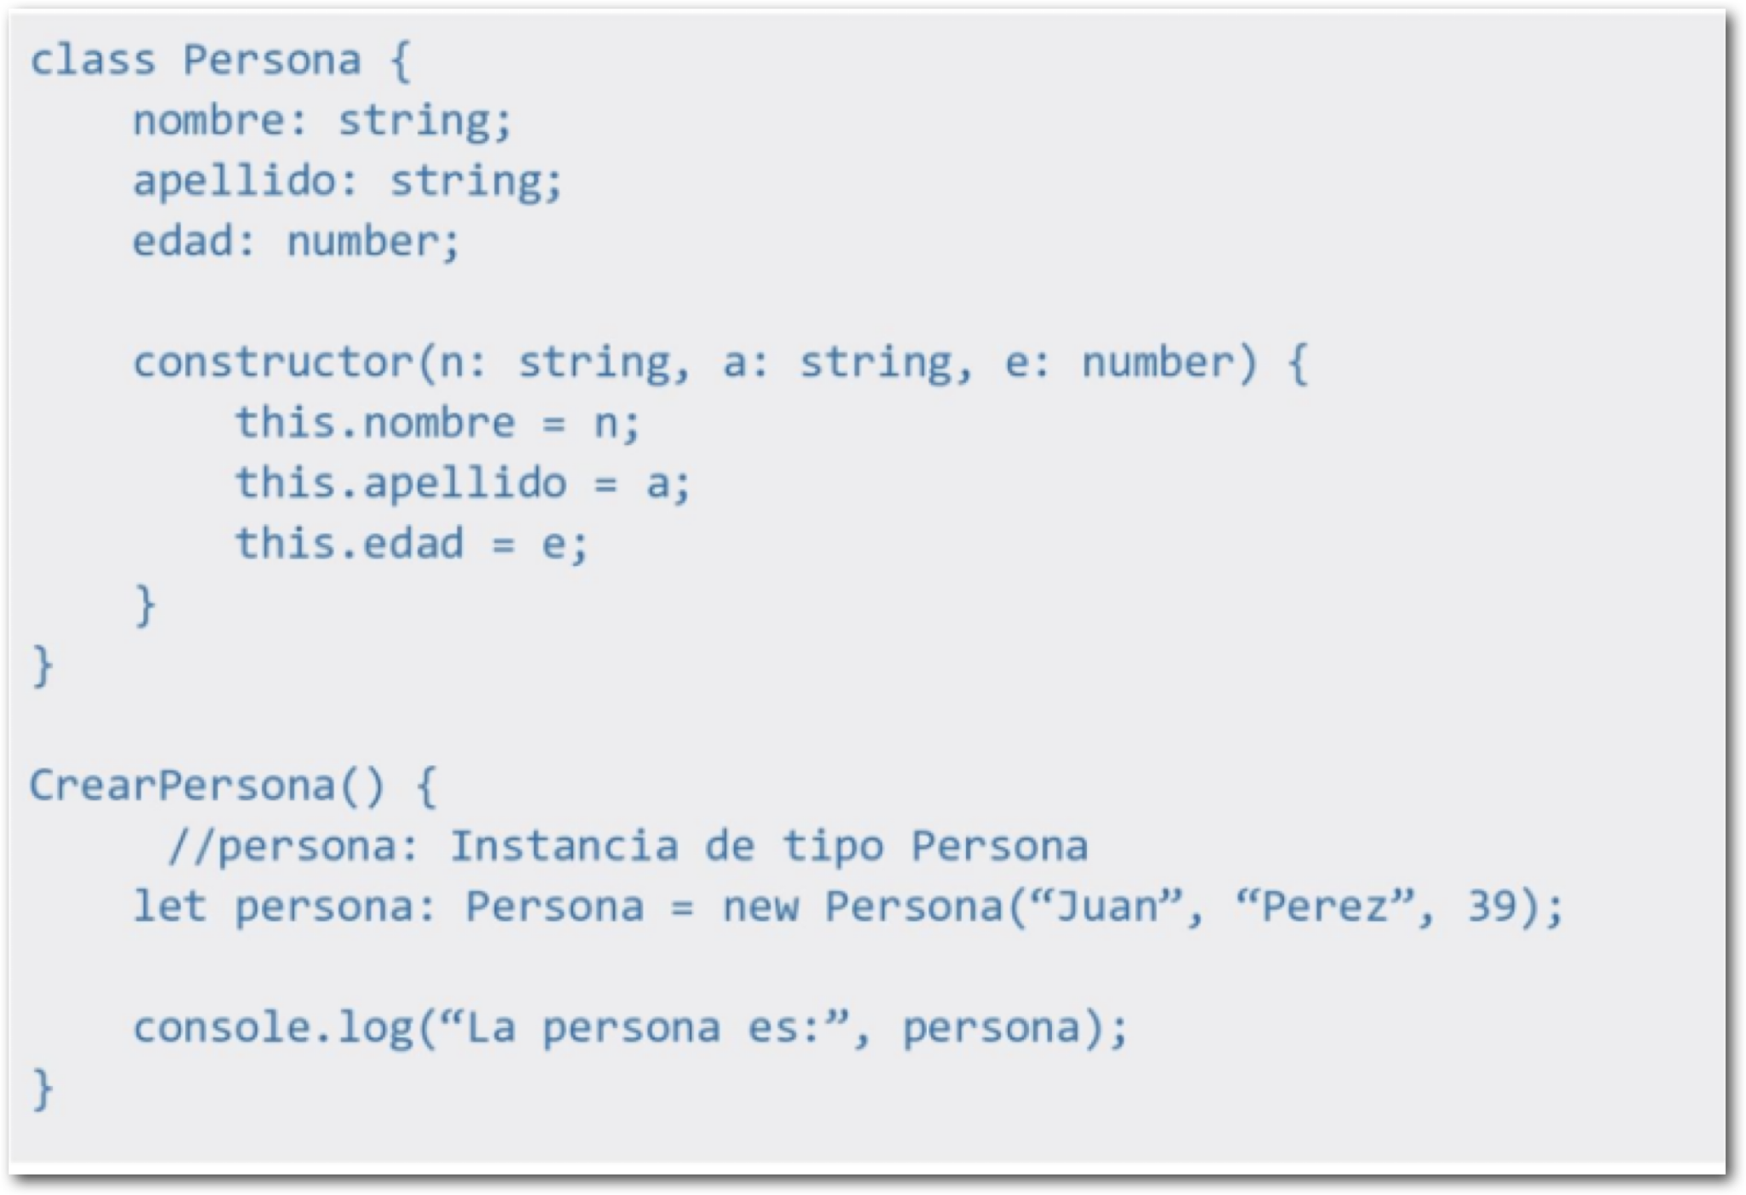
Clases
JAVASCRIPT
Tipos de datos
+
Propiedades
PROGRAMACIÓN ORIENTADA A OBJETOS
Constructor
TYPESCRIPT
Métodos
Instancia

Slide 37
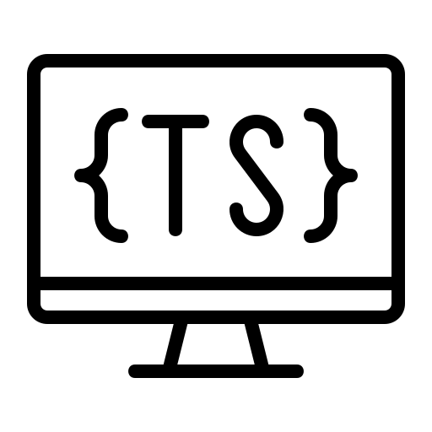
IMPORTANTE EN TYPESCRIPT
Tipos básicos
Objetos, Arrays, Interfaces
Clases
Tipos genéricos
Decoradores

Slide 38
TYPADO
Typescript tiene la capacidad de trabajar con tipado de datos de dos formas:
1
Explícito: define una sintaxis para la creación de variables con tipo de dato
Inferido: puede deducir en función del valor
nombreVariable = Tipo De Dato
2
nombreVariable = Valor

Slide 39
TIPOS PRIMITIVOS
Number
Boolean
String
Array
Tuple
Enum
Any
Void
Null
Undefined
Never
Object
Referencia: TypeScript

Slide 40
TIPOS BÁSICOS
let nombre: string;
let edad: number | string;
let vive: boolean;
hp = 'FULL';
console.log(nombre, hp);

Slide 41
ARRAYS
Al igual que en Javascript, TypeScript permite definir Arrays para un conjunto de valores y se utilizan las notaciones de:
[ ]
Array<tipo>
let habilidades: string[] = ['Bash','Counter', 'Healing'];
let pictures: Array<string>;
Pictures = ['Sunset','Vacation', 'Landscape']

Slide 42
INTERFACES
Las interfaces en TypeScript constituyen una forma poderosa de definir “contratos” para el código que vaya a implementarlas.
interface Personaje {
nombre: string;
hp: number;
habilidades: string[];
puebloNatal?: string;
}

Slide 43
OBJETOS
const personaje: Personaje = {
nombre: 'Strider',
hp: 100,
habilidades: []
}
object vs Object
Object es un tipo de dato no primitivo.
👀 Cuidado al declarar a una variable con el tipo object porque no es lo mismo que crear un Object nativo de JS.

Slide 44

OBJETOS
¡Recuerda! 💡
Si tenemos un objeto declarado con el object de TS no podremos acceder a sus atributos mientras que si lo hacemos regularmente como en vanilla JS sí podremos.

Slide 45
CLASE
class Heroe extends PersonaNormal {
constructor(
public alterEgo: string,
public edad: number,
public nombreReal: string
) {
super( nombreReal, 'New York, USA' );
}
}
Las clases y la POO, se pueden conectar las diferentes entidades y relacionarlas.
Es decir, una clase es la abstracción de un conjunto de objetos.

Slide 46
TIPOS GENÉRICOS
Es una utilidad de TypeScript muy relacionada con su sistema de tipado y no existe en Javascript.
Los genéricos son plantillas de código que pueden definir y reutilizar en todo el código base. Proporcionan una manera de indicar a las funciones, clases o interfaces qué tipo quiere usar al llamarlas.
Referencia: Definición de genéricos en TypeScript | docs.microsoft.com

Slide 47
TIPOS GENÉRICOS
function queTipoSoy<T>(argumento: T) {
return argumento;
}
let soyString = queTipoSoy('Hola Mundo');
let soyNumbero = queTipoSoy( 100 );
let soyArreglo = queTipoSoy( [1,2,3,4,5,6,7,8,9,10] );
let soyExplicito = queTipoSoy<number>( 100 );

Slide 48
DECORADORES
¿QUÉ SON? 🤔
Son una característica exclusiva de typescript, por lo que cuando son compilados a es5, se crean funciones que expanden las clases de forma diferente.
El objetivo de los decoradores es cambiar las clases cuando son definidas.
Para conocer más ejemplos de decoradores, ingresa aquí.

Slide 49
DECORADORES
function classDecorator<T extends { new (...args: any[]): {} }>(constructor: T) {
return class extends constructor {
newProperty = "new property";
hello = "override";
};
}
@classDecorator
class MiSuperClase {
public miPropiedad: string = 'ABC123';
imprimir() { console.log('Hola Mundo') }
}
const miClase = new MiSuperClase();

Slide 50
APLICANDO TYPESCRIPT
En este desafío se espera que puedan codificar un ejemplo de Typescript que utilice clases, tipado e interfaces. Tiempo: 10 minutos

Slide 51

APLICANDO TYPESCRIPT
1
- Transcribir en TypeScript
var nombre;
nombre = "Miguelo";
var edad;
edad = 30;
var PERSONAJE = {
nombre: nombre,
edad: edad
};
Usar let y const
Usar tipado estricto
2
- Crear una Interface en TypeScript
var spiderman = {
nombre: "Peter parker",
poderes: ["trepar", "fuerza", "agilidad", "telas de araña"]
};
Notes:
Soluciones
1 - Tipos de datos
let nombre:string;
nombre = "Miguelo" ;
let edad:number;
edad = 30 ;
const PERSONAJE = {
nombre:nombre ,
edad:edad
}
2- Interface
interface superHero {
nombre:string;
poderes:string[];
}

Slide 52
☕
BREAK
¡5/10 MINUTOS Y VOLVEMOS!

Slide 53
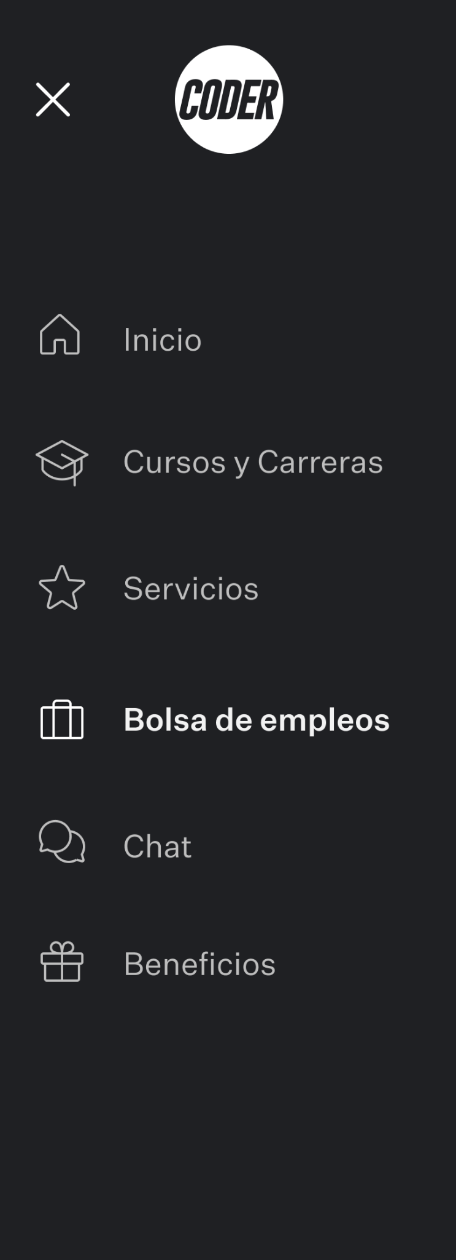


¡Lanzamos la
Bolsa de Empleos!
Un espacio para seguir potenciando tu carrera y que tengas más oportunidades de inserción laboral.
Podrás encontrar la Bolsa de Empleos en el menú izquierdo de la plataforma.
Te invitamos a conocerla y ¡postularte a tu futuro trabajo!
Conócela

Slide 54
VARIABLES

Slide 55
VARIABLES
Una variable es un espacio reservado de memoria que utilizaremos para trabajar con datos en un programa, ya sea para guardar datos como para leer esos datos guardados 📂.

Slide 56
VARIABLES
🚀 IMPORTANTE: todas las variables en typescript deben tener un tipo de dato, ya sea primitivo (number, string...) o un dato abstracto (Object, interface creada…)
let variable = nombre_variable:tipo = 'valor';

Slide 57
VARIABLES
Las variables deben definirse con los siguientes límites:
No pueden tener espacios.
No empezar con un número.
No puede ser una palabra reservada (if, for, while…).
let variable = nombre variable:tipo = 'valor';
let variable = 1variable:tipo = 'valor';
let variable = if:tipo = 'valor';

Slide 58
VARIABLES
Typescript define unos tipos de datos primitivos para la declaración de las variables:
let booleano = variable:boolean = true | false;
let numero = variable:number = 1;
let string = variable:string = 'texto';
let variable = variable:any = 'todos los tipos';
let numArray = variable:number[] = [1,2,3];
let varios = variable:number|string = 1 o 'texto';

Slide 59
CLASES E INTERFACES

Slide 60
CLASES
Podemos utilizar plantillas para la creación de objetos de datos según un modelo predefinido. Se utilizan para representar entidades o conceptos. Define un conjunto de variables y métodos para operar con dichos datos 🙌.
Es conveniente declarar un constructor para realizar una correcta inicialización de las variables.
Notes:
Podemos pensarlas como etiquetas o categorías. Por ejemplo, si nuestra aplicación usa clientes, podemos declarar una clase con ese nombre.

Slide 61
CLASES
class Persona {
nombre: string;
edad: number;
constructor(nombre: string, edad: number) {
this.nombre = nombre;
this.edad = edad;
}
imprimir() { console.log(`Nombre:${this.nombre}`);
let jose: Persona = new Persona(‘Jose’, 30);
jose.imprimir();
}
Notes:
En este caso, podemos ver que la clase es “persona”

Slide 62
INTERFACES
Declara una serie de propiedades que deben ser implementados por una o más clases. Normalmente se utilizan para definir “tipos” que no tenemos disponibles por defecto con los primitivos de angular 😉.

Slide 63
INTERFACES
¿CÓMO SE DECLARAN?
Las interfaces en TypeScript se declaran de manera bastante similar a la de las clases, indicando la lista de propiedades y métodos que contendrán 🎯 Solo hay un detalle fundamental: las propiedades no pueden tener valores y los métodos no pueden tener código para su implementación.

Slide 64
INTERFACES
COMO TIPO
//interfaz como tipo
interface persona {
nombre: string;
edad: number;
nacimiento: Date;
aficiones: string[]; //array de aficiones
casado?: boolean; //? Indica que no es obligatorio
}
let jose: persona; //variable con el nuevo tipo

Slide 65
INTERFACES
COMO IMPLEMENTACIÓN
interface sumergibleInterface {
tiempoMaxBajoElAgua: number;
profundidadMaxima: number;
repelerAgua(): void;
}
class relojSumergible implements sumergibleInterface {
tiempoMaxBajoElAgua = 1;
profundidadMaxima = 10;
repelerAgua() { console.log('El agua me resbala');}
}
💡 Declaramos la clase relojSumergible que implementa la interfaz sumergibleInterface, lo que nos permite acceder a sus propiedades y métodos.

Slide 66
SISTEMA DE MÓDULOS: IMPORT Y EXPORT
Notes:
Esta sección se enfoca en typescript para que los alumnos tengan una idea inicial sin profundizar mucho, ya que durante el curso verán el uso específico en Angular que es un poco diferente

Slide 67
MÓDULOS
¿QUÉ SON?
A partir de ECMAScript 2015, JavaScript tiene un concepto de módulos. TypeScript lo comparte y se puede definir de la siguiente manera:
Un módulo puede contener clases, variables o funciones. Sólo son visibles en el ámbito del módulo a menos que usemos los siguientes términos:
IMPORT
EXPORT
Permite al módulo utilizar los componentes del módulo importado.
Permite que el contenido del módulo sea visible fuera del ámbito del mismo.

Slide 68
MÓDULOS
EXPORTACIÓN E IMPORTACIÓN
Las declaraciones (variable, const, función, clase, etc.) se pueden exportar para ser importadas en otro módulo.
Tenemos dos tipos de exportación: nombrada y predeterminada.
Las importaciones nombradas permiten especificar el elemento a importar.
// persona.ts
export function saludo(name: string){
console.log(`Buenos dias ${name}!`);
}
export const nombreConstante: string = 'Jorge';
export const numerico: number = 0;
import {saludo, nombreConstante} from "./persona.ts";
saludo(nombreConstante); // Hola Jorge!

Slide 69
MÓDULOS
EXPORTACIÓN E IMPORTACIÓN
La exportación predeterminada indica qué partes se importan por defecto.
// persona.ts
const edadDefault = 35;
export default edadDefault;
import edadDefault from "./persona";
console.log(edadDefault);

Slide 70
MÓDULOS
EXPORTACIÓN E IMPORTACIÓN
Otra funcionalidad en Typescript es reexportar declaraciones:
//operador.ts
interface Operator {
eval(x: number, y: number): number;
}
export default Operator;
//suma.ts
import Operator from "./Operator";
export class Add implements Operator {
eval(x: number, y: number): number {
return x + y;
}
}

Slide 71
MÓDULOS
EXPORTACIÓN E IMPORTACIÓN
//persona.ts
export interface persona {
nombre: string;
edad: number;
}
//tratamientoPersona.ts
import { persona } from ‘./persona.ts’;
let alba: persona = {nombre: ‘Alba’, edad: 35};

Slide 72
CLASES E INTERFACES
Crear interfaces y datos que las utilicen para mostrarlos en un componente
Tiempo: 10 minutos

Slide 73
CLASES E INTERFACES
Haciendo uso de lo visto hasta el momento generar 2 archivos .ts (persona, datos_contacto) para realizar el siguiente comportamiento:
Persona.ts será una interface que contendrá la definición de datos personales (nombre, apellidos, edad y dirección).
Datos_contacto importará la interface y la cargará con datos que se mostrarán por la consola.
Tiempo: 10 minutos

Slide 74

¿PREGUNTAS?

Slide 75

¿QUIERES SABER MÁS? TE DEJAMOS MATERIAL AMPLIADO DE LA CLASE

Slide 76
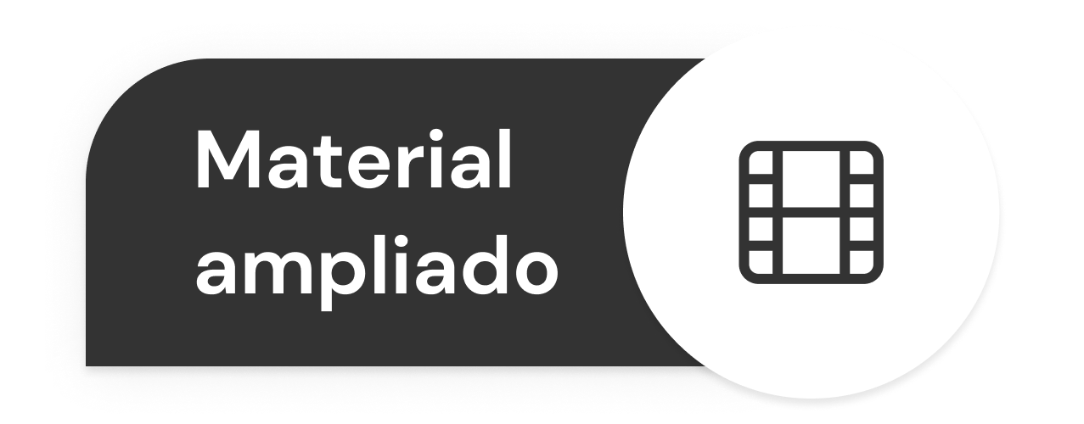

TypeScript in Visual Studio Code | CodeLens
What is TypeScript? | TypeScript
Disponible en nuestro repositorio.

Slide 77
¡MUCHAS GRACIAS!
Resumen de lo visto en clase hoy:
Configuración de un proyecto
Tipado, clases, interfaces, decoradores.
Variables
Sistema de módulos.

Slide 78

OPINA Y VALORA ESTA CLASE

Slide 79
#DEMOCRATIZANDOLAEDUCACIÓN

